Slide 1
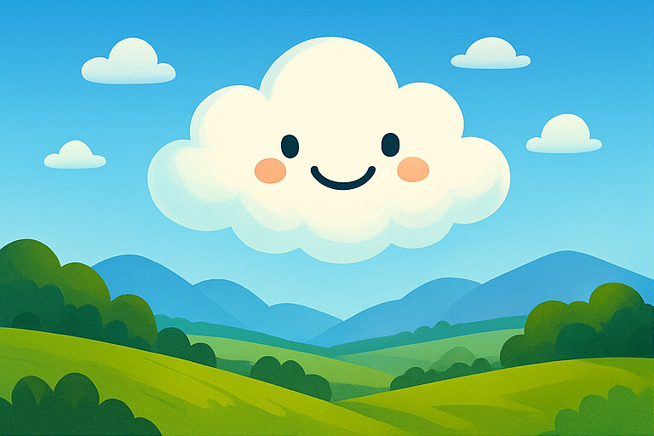
Хмарка-мандрівниця (Сприймання тексту на слух та усній переказ)
Цікава вправа для учнів 2 класу
Вдовенко Катерина
Комунальний заклад "Вільнянська спеціальна загальноосвітня школа-інтернат" Запорізької обласної ради

Slide 2
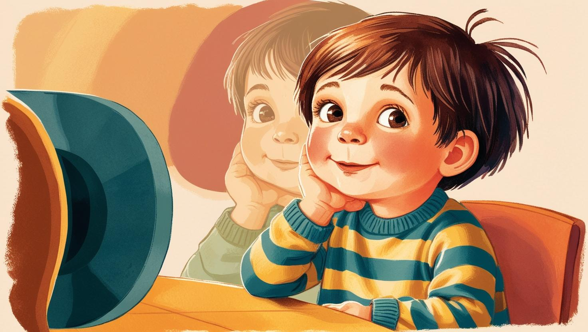
Уважно слухайте історію!
Сьогодні ми послухаємо цікаву історію про маленьку хмарку.
Будьте уважні, щоб потім розповісти, що ви почули.
Спробуйте запам'ятати, куди мандрувала хмарка і що вона бачила.

Slide 3
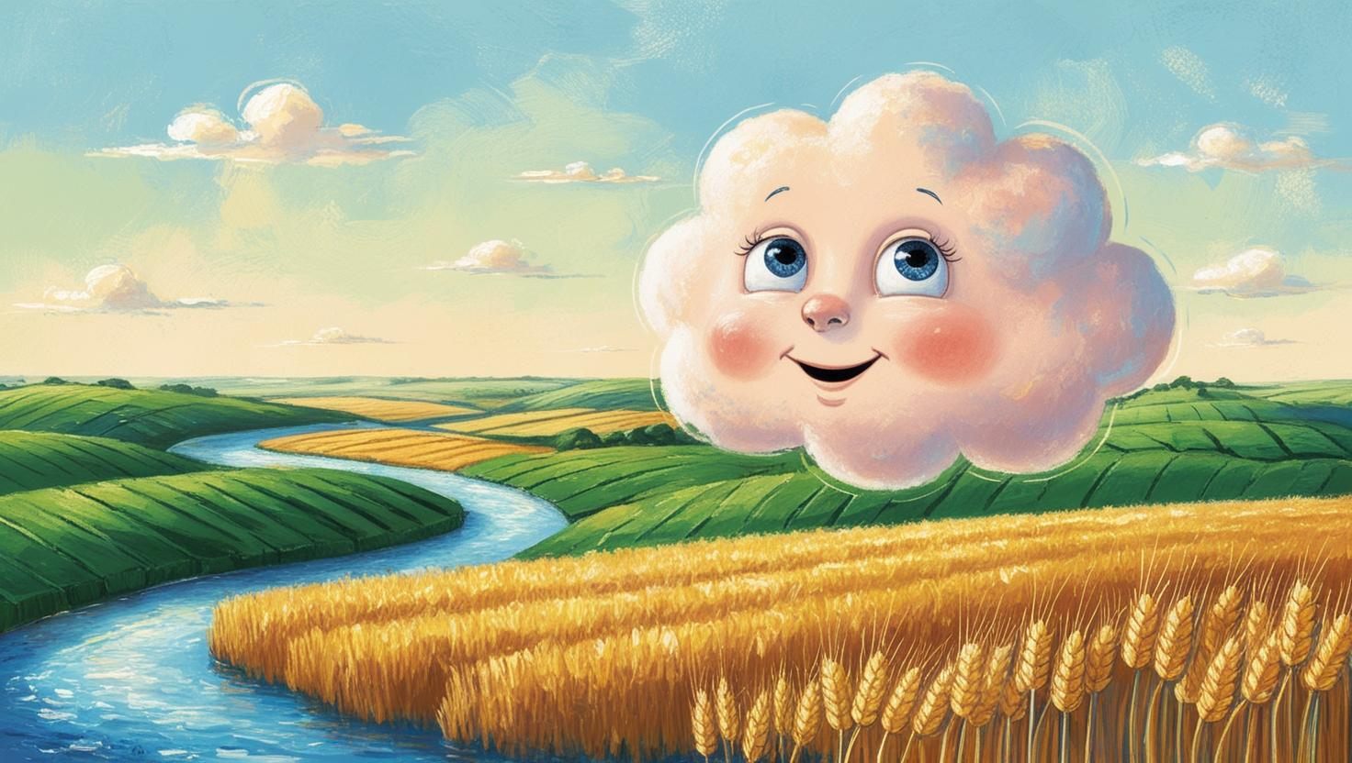
Слухаємо першу частину!
Жила собі маленька біла хмарка. Вона була дуже допитлива і любила подорожувати. Одного ранку сонечко прокинулося і позолотило її краєчки. Хмарка подивилася вниз і побачила зелені поля, жовті ниви та блакитні річки. "Як там цікаво!" - подумала вона і тихенько поплила вниз.

Slide 4
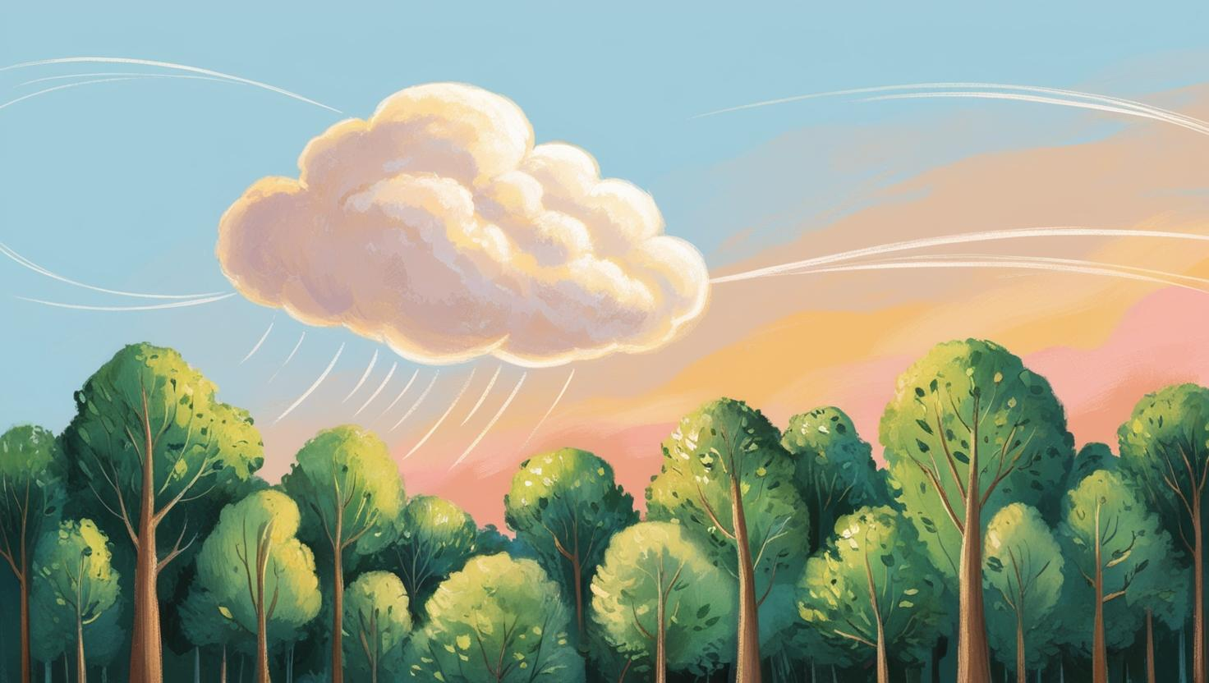
Вітерець підхопив її і поніс над лісом.

Slide 5
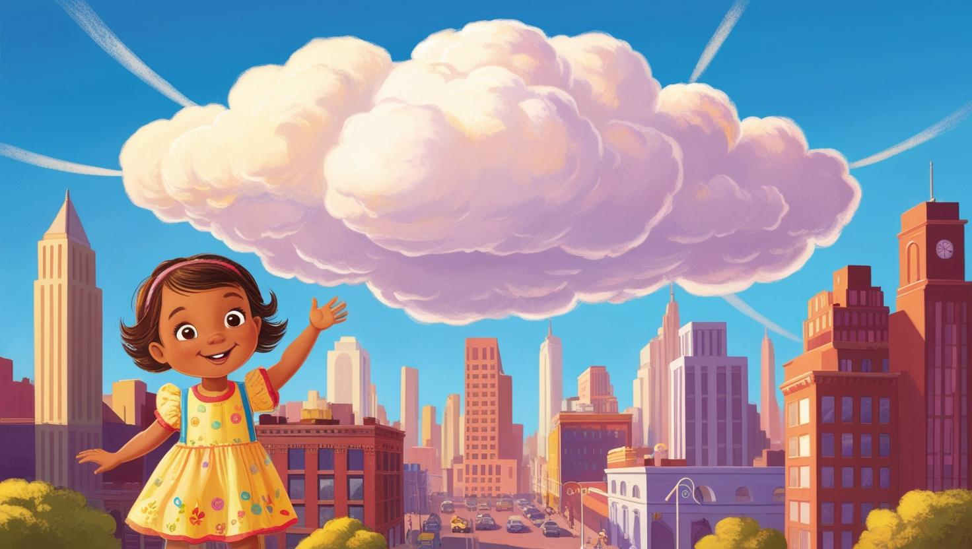
Потім вітерець поніс хмарку над містом. Вона розглядала різнокольорові будиночки, швидкі машини та маленьких людей, які поспішали у своїх справах. Одна дівчинка помахала їй ручкою, і хмарці стало дуже приємно.

Slide 6
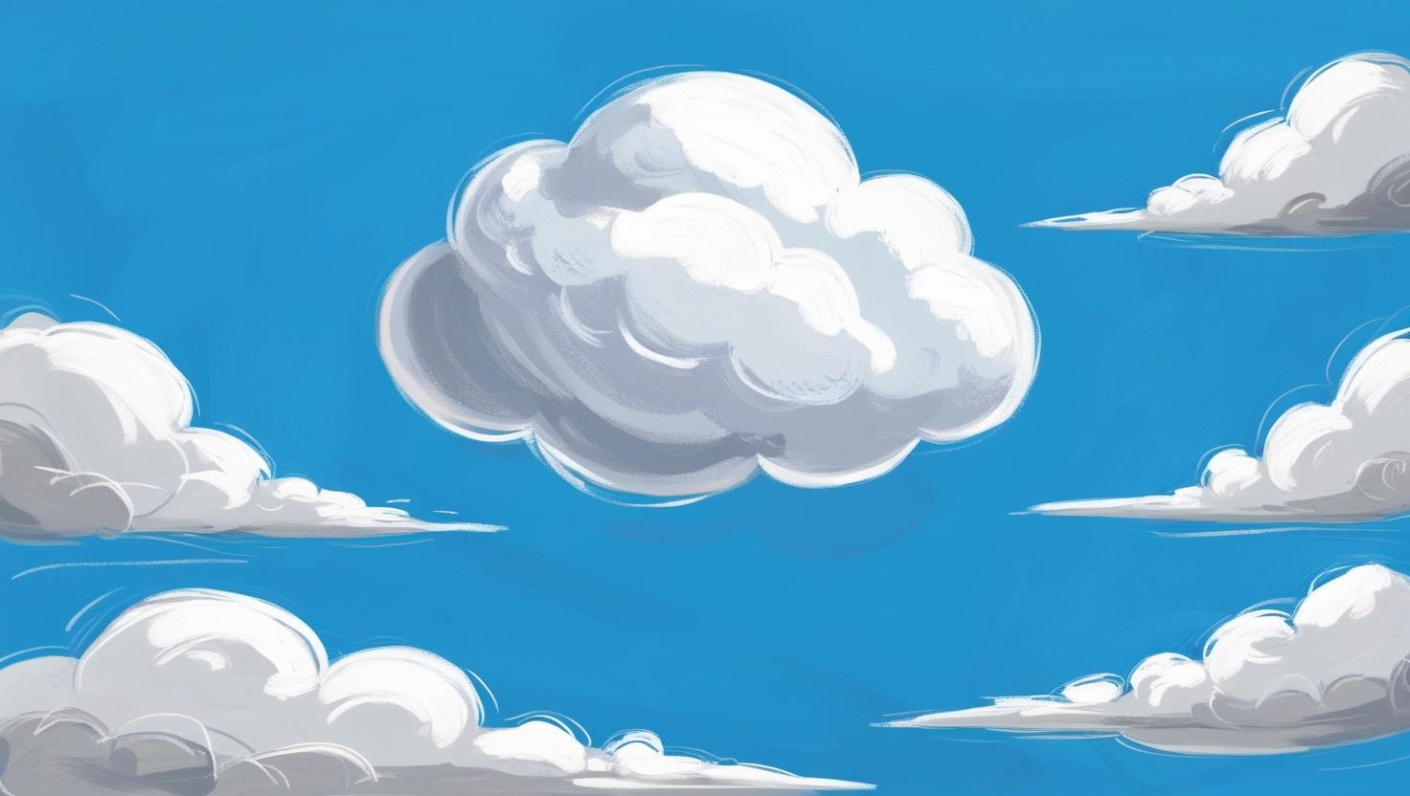
Але сонечко підіймалось усе вище, і хмарка відчула, що їй пора повертатися до своїх сестричок-хмаринок. Вітерець знову підхопив її і поніс високо у небо. Там вона розповіла іншим хмарам про своє цікаве подорож і про все, що побачила на землі.

Slide 7
Маленька хварка
Жила собі маленька біла хмарка. Вона була дуже допитлива і любила подорожувати. Одного ранку сонечко прокинулося і позолотило її краєчки. Хмарка подивилася вниз і побачила зелені поля, жовті ниви та блакитні річки. "Як там цікаво!" - подумала вона і тихенько поплила вниз.
Вітерець підхопив її і поніс над лісом.
Потім вітерець поніс хмарку над містом. Вона розглядала різнокольорові будиночки, швидкі машини та маленьких людей, які поспішали у своїх справах. Одна дівчинка помахала їй ручкою, і хмарці стало дуже приємно.
Але сонечко підіймалось усе вище, і хмарка відчула, що їй пора повертатися до своїх сестричок-хмаринок. Вітерець знову підхопив її і поніс високо у небо. Там вона розповіла іншим хмарам про своє цікаве подорож і про все, що побачила на землі.

Slide 8
Перекажи історію!
А тепер розкажіть, що ви запам'ятали про подорож маленької хмарки.
Куди вона полетіла спочатку?(Вона полетіла над зеленими полями, жовтими нивами та блакитними річками.)
Що вона бачила в лісі?(У лісі вона бачила зайчиків, пташок та дерева.)
Що відбувалося у місті?(У місті вона бачила різнокольорові будиночки, швидкі машини та людей. Одна дівчинка навіть помахала їй рукою.)
Чим закінчилася її мандрівка?(Хмарка повернулася до своїх сестричок-хмаринок і розповіла їм про свої пригоди.)

Slide 9
Подумай і скажи!
Якою була хмарка?
(Допитлива, маленька, біла.)
Що сподобалося хмарці найбільше?
(Їй сподобалися різні краєвиди — поля, ліси, місто, а також момент, коли дівчинка їй помахала.)
Про що мріяли інші хмари після її розповіді?
(Інші хмари мріяли про власні подорожі та пригоди.)
Чому хмарці стало приємно, коли дівчинка помахала їй?
(Тому що вона відчула, що її помітили й привітали з землі.)

Slide 10

15

Slide 11
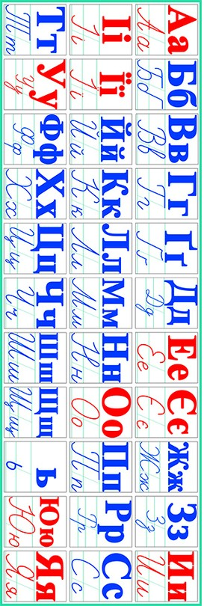
Доповни речення словами з довідки так, щоб утворився зв’язний і цікавий текст про подорож веселої хмарки. Пиши охайно та уважно.
Маленька хмара була дуже...
Вітерець поніс хмару над...
Одна дівчинка...
Наприкінці подорожі хмара розповіла іншим хмарам про...
Слова для довідки: лісом, допитлива, помахала їй рукою, свою цікаву подорож.

